Slide 1
Connection ERP and Behavioral Data
One example Cluster

Slide 2
Results Behavioral x EEG Data
Fehlermaße
Epoch Error: y Trajektorie – y Pursuit Durchschnitt in einem Ausschnitt von -500 bis 750 um den Richtungswechsel des Targets herum in Pixeln
Pursuit Latency: Richtungswechsel Pursuit - Richtungswechsel Target in einem erlaubten Zeitintervall von [80ms 300ms] nach dem Target-Richtungswechsel in dieselbe Richtung
Pursuit Peaks werden mit findpeaks() bestimmt, der Prominence Threshold liegt wegen Motor Noise höher als bei Tracking Peaks/Richtungswechseln – d.h. kleine „Wackler“ werden übergangen
In nahezu 50 % der Fälle gibt es keine valide Pursuit-Latency (eines der Kriterien verletzt)

Slide 3
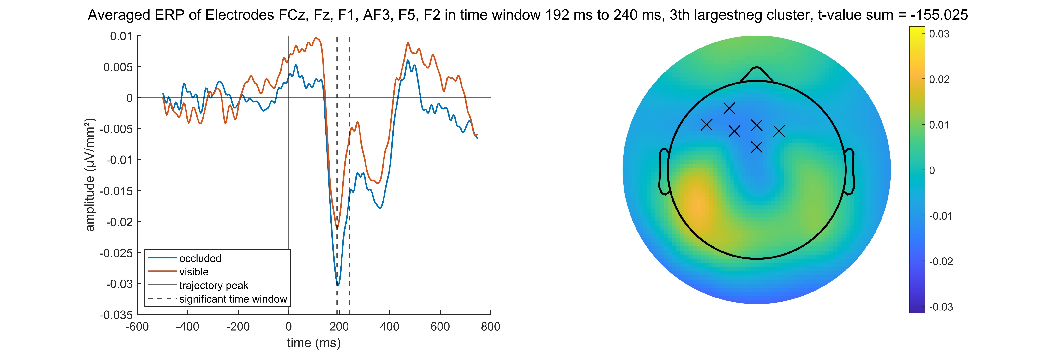
Inspizierter Cluster – Nur diese Elektroden berücksichtigt

Slide 4
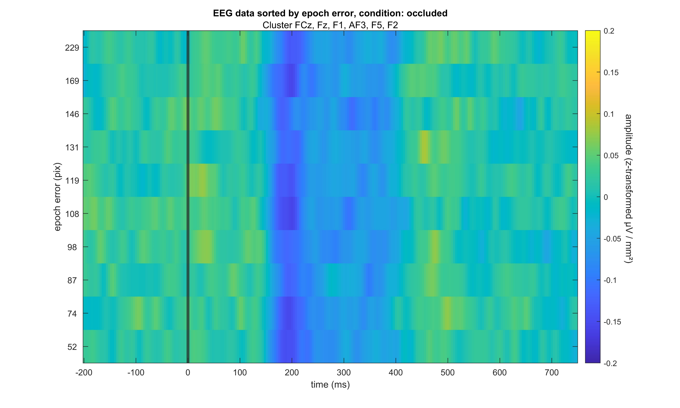

Slide 5
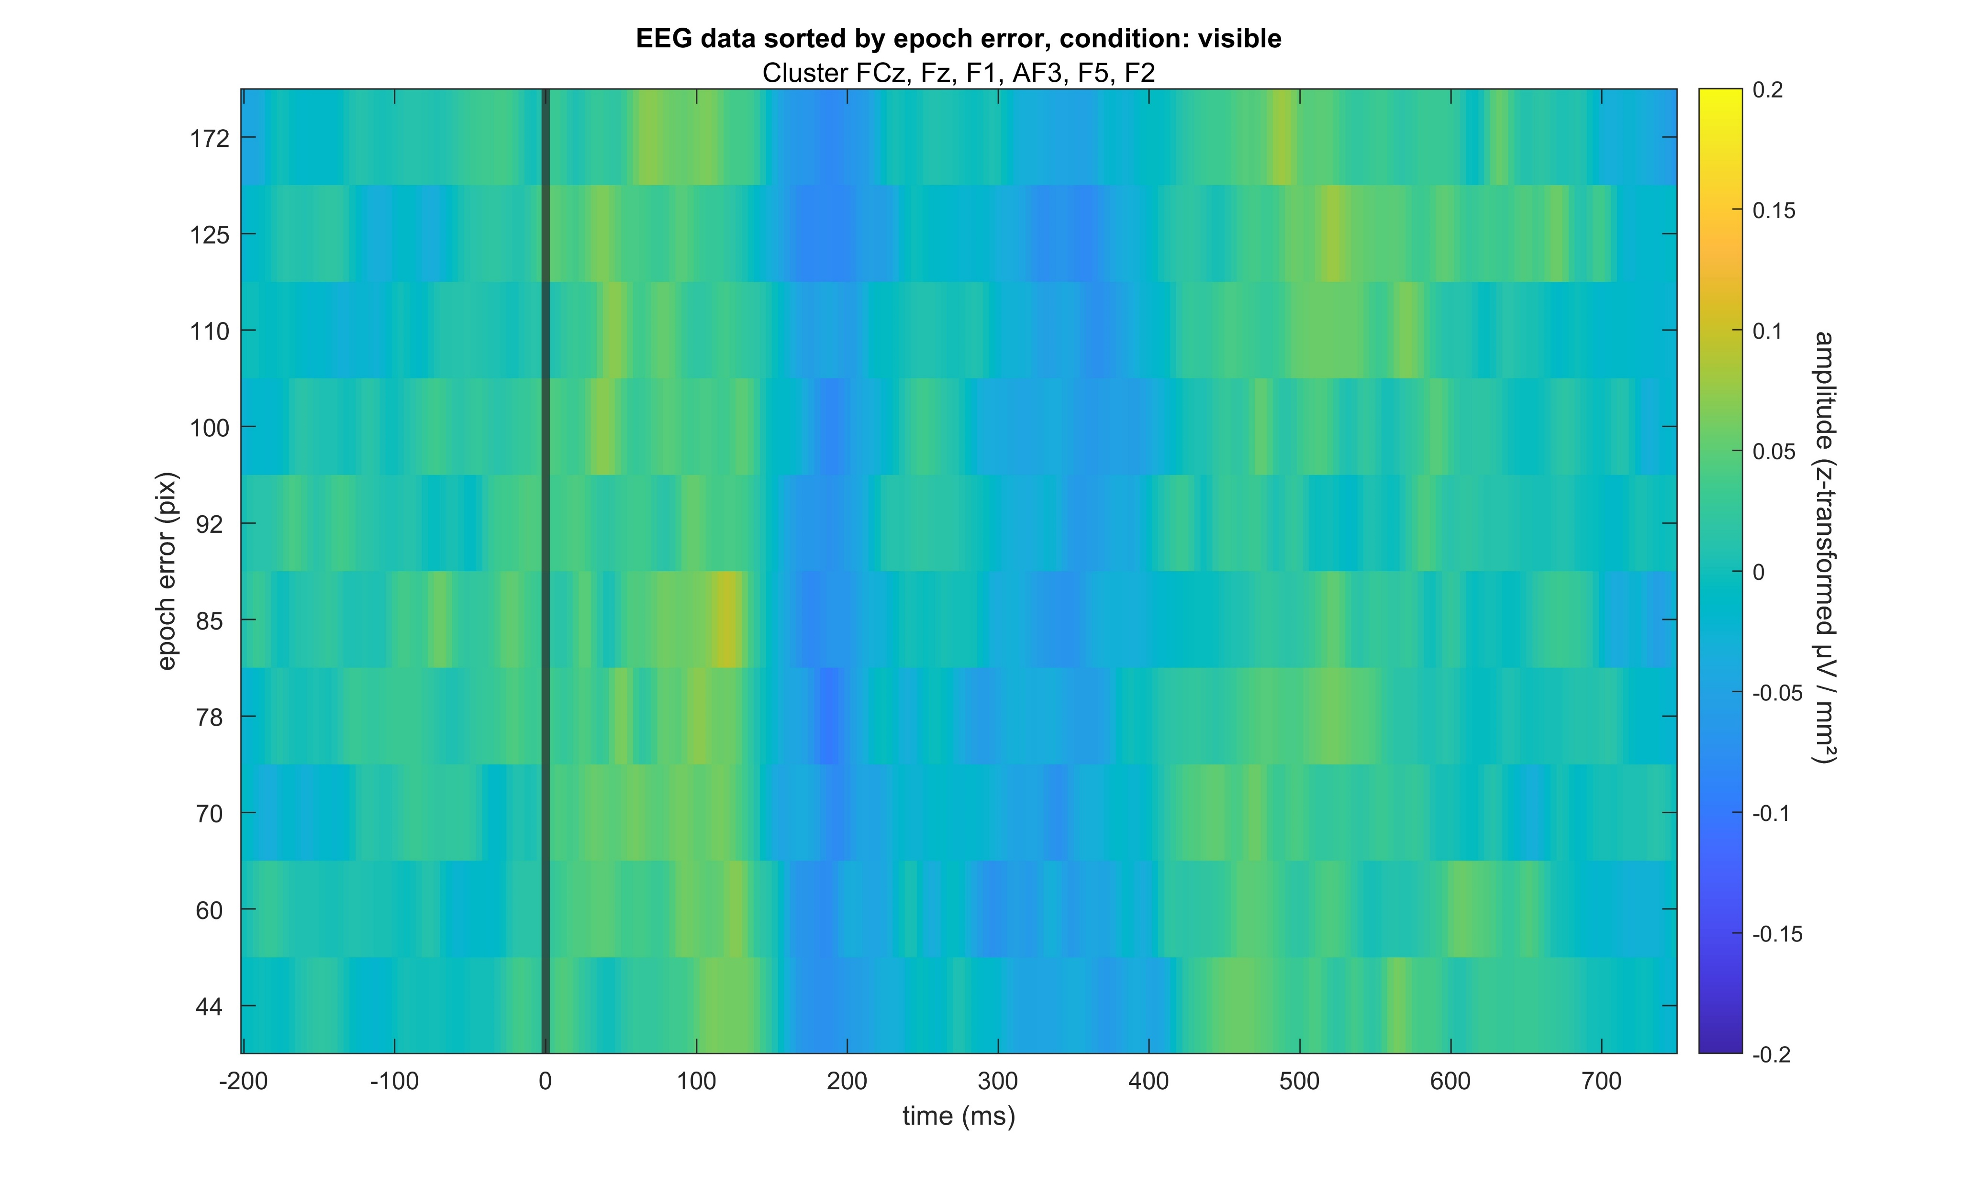

Slide 6
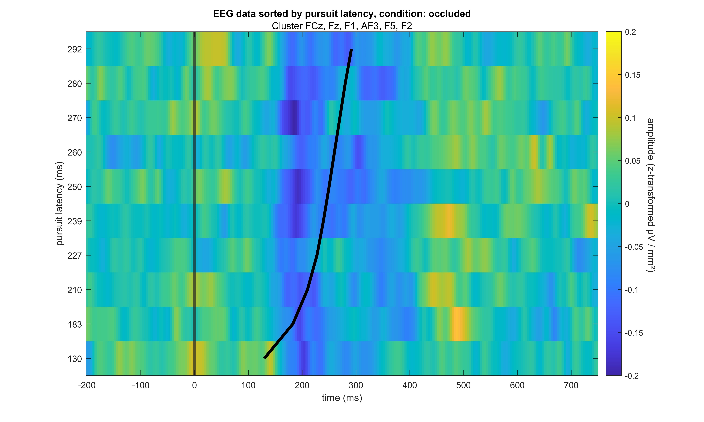

Slide 7
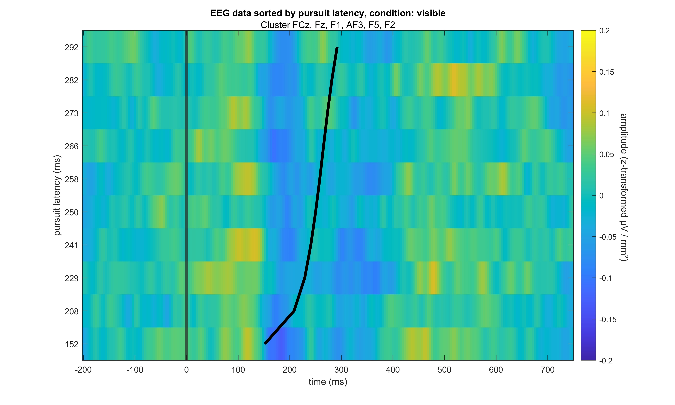

Slide 8
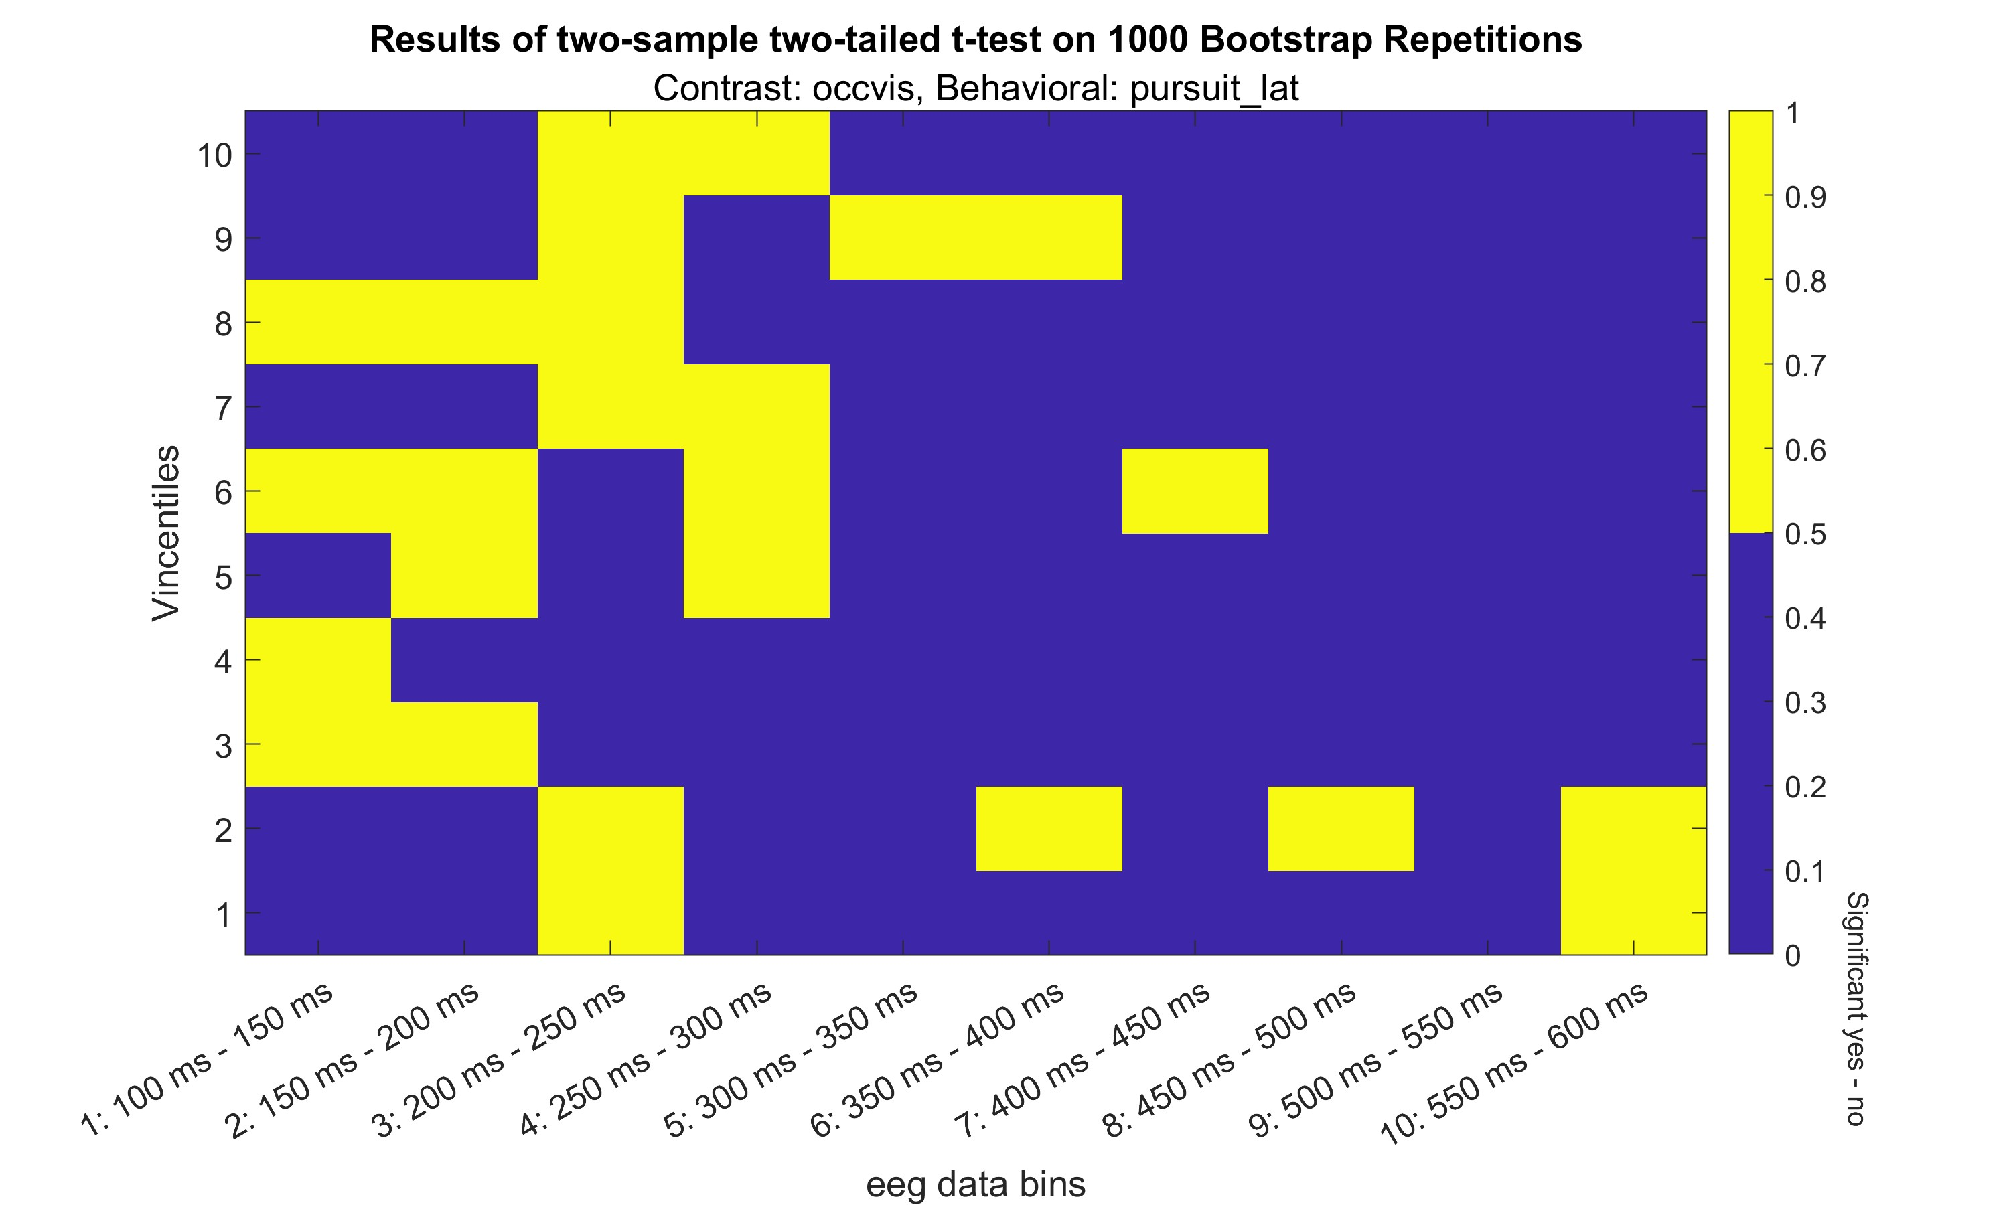

Slide 9
